Slide 1
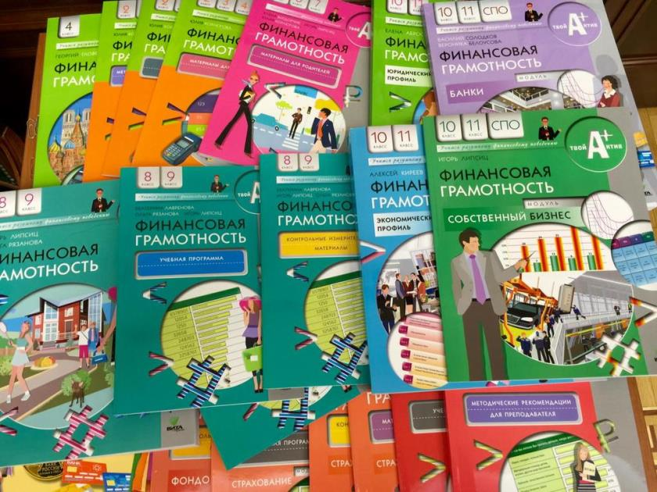

Slide 3
Творчество – это способность удивляться и познавать, умение находить решение в нестандартных ситуациях, это нацеленность на открытие нового и способность к глубокому осознанию своего опыта.

Slide 4
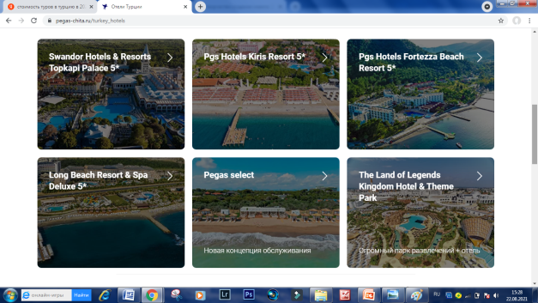
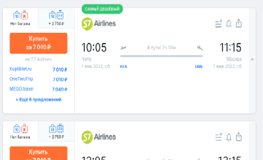
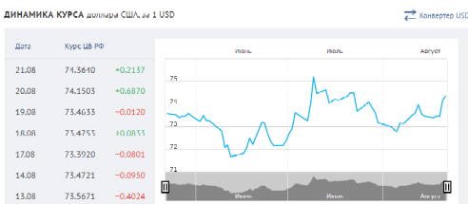
Отдых семьей во время отпуска:

Slide 5
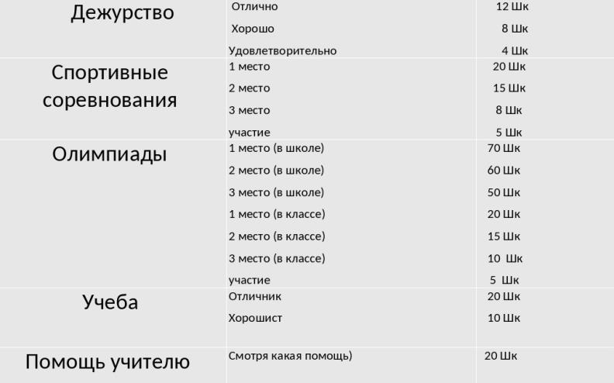
Школьная валюта:

Slide 6
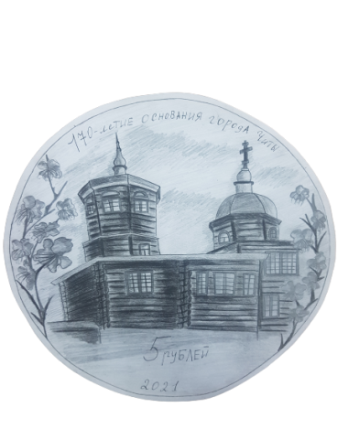
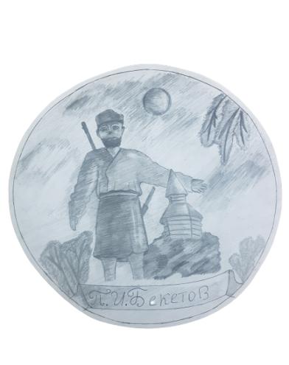
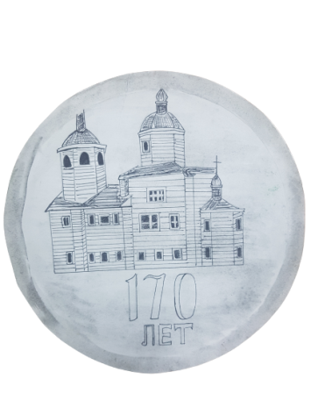
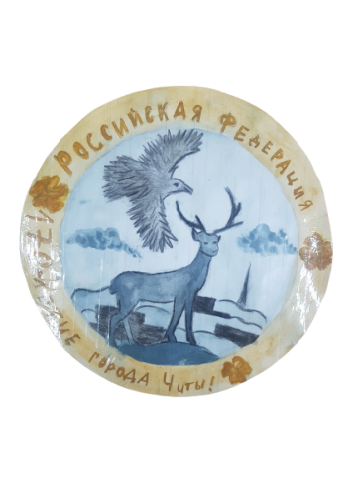
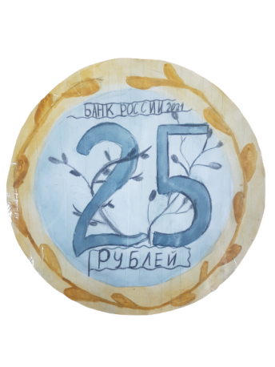
Памятная монета:
Памятная монета:

Slide 7
Наиболее популярные социальные сети среди подростков

